Slide 2

Đồ án tốt nghiệp
ĐÁNH GIÁ MỘT SỐ THUẬT TOÁN ĐỊNH TUYẾN CHO MẠNG TỔN HAO VÀ NĂNG LƯỢNG THẤP
Phạm Công Minh 20200688

Slide 3
Các nghiên cứu cải tiến
Tên | Phương pháp | Ưu điểm | Nhược điểm | Mô phỏng | Thử nghiệm thực tế | Tên bài báo
OF0 | Sử dụng Hop-count | Hoạt động tốt hơn môi trường di động | Không xem xét chất lượng đường truyền, dễ dẫn tới tắc nghẽn mạng
MRHOF ETX | Sử dụng ETX-Expected Transmit count | Sử dụng năng lượng hiệu quả và độ tin cậy cao hơn OF0 | Không xem xét đến năng lượng, các node có số lượng child node lớn nhanh hết năng lượng
Energy based | Sử dụng ước tính năng lượng còn lại của node để tính OF | Cân bằng năng lượng, tăng thời gian sống của mạng( life time) | Giảm transmitsion accuracy Không xem xét các yếu tố khác | Cooja, Contiki 300x300m2; 2D-grid, 20 nodes | Không | Energy-based routing metric for RPL
ETX + Remain Energy | Sử dụng ETX kêt hợp với Remaining Energy Dùng hệ số cố định | Tăng lifetime khoảng 12% so với RPL ETX | Sử dụng hệ số cố định Mô phỏng quy mô nhỏ | Cooja, Contiki 300x300m^2, 4-6 nodes | Không | Energy-Efficient Oriented Routing Algorithm in Wireless Sensor Networks
Weight Ranking | Sử dụng ETX kêt hợp với Remaining Energy Dùng hệ số thay đổi theo rank của node K = curr_rank/max_rank | Lifetime tăng 10.24% so với hệ số cố định | Tác giả không đề cập cách các node lấy thông tin về max rank | MATLAB, 45 nodes | Không | Weight Ranking Mechanism of Energy Balancing Routing Metric for RPL Protocol in Smart Grid Communications
RDC based | Sử dụng hệ số Radio duty cycle để đánh giá mức độ tiêu thụ năng lượng của node EE = Radio time / CPU time | Đơn giản Phương pháp ước lượng không phụ thuộc vào loại node Cải thiện cân bằng tải. |  | Cooja 200x200m, 25 nodes | Không | Energy balancing RPL-based routing for Internet of Things

Slide 4
Các nghiên cứu cải tiến
QU_RPL | Đề xuất sử dụng hệ số sử dụng Queue: Q = number of packets in queue/ total queue size để phát hiện tắc nghẽn Kết hợp hopcount + etx + Q | Giảm 84% queue loss( số gọi bị loại bỏ / số gói được đưa vào queue Tăng PDR tới 147% | Tập trung vào high trafic rate, không sử dụng Duty cycling Chưa đánh giá mức độ sử dụng năng lượng |  | TinyOS + MSP430 + CC2420 31-49 nodes | Load Balancing under Heavy Traffic in RPL Routing Protocol for Low Power and Lossy Networks
Multipath routing | Chuyển đổi liên tục giữa 2 parent tốt nhất | Delay thấp hơn, PDR cao hơn một chút Thời gian half node dead không đổi nhưng phân bố remain energy tốt hơn | Cải hiện energy efficient ít | OMNET++ 420x420m, 144 nodes | Không | RPL-based Multipath Routing Protocols for Internet of Things on Wireless Sensor Networks
OF_FUZZY | Sử dụng fuzzy logic để kết hợp giữa ETX, delay và energy | Cải thiện về độ trễ, mất gói và tuổi thọ mạng so với OF tiêu chuẩn (ETX) | Chỉ so sánh với ETX tiêu chuẩn | Cooja, Contiki | MSP430+CC2420, Contiki 2.7, 28 nodes, 14 phòng | On Design and Deployment of Fuzzy-Based Metric for Routing in Low-Power and Lossy Networks
OF-EC | Sử dụng fuzzy logic để kết hợp ETX và power consumtion | PDR cao hơn một chút so với ETX Thời gian sống của mạng được tăng lên so với ETX |  | Cooja, Contiki 2.7 10, 30, 50 nodes | Không | OF-EC: A Novel Energy Consumption Aware Objective Function for RPL based on Fuzzy Logic
IRPL | LCI( Life cycle index) (Kết hợp node energy, node hops, throughtput, packet loss, link quality, congesttion detection factor) Cơ chế multipath | PDR cao hơn một chút so với ETX Thời gian sống của mạng được tăng lên so với ETX (khoảng 12%) | Phức tạp Cải thiện không nhiều so với các phương pháp khác | Cooja, Contiki 3.0 500x500m 100 nodes |  | Energy balancing RPL protocol with multipath for wireless sensor networks

Slide 5
Phương án
Sử dụng hệ số RDC để ước tính mức độ tiêu thụ năng lượng của node, kết hợp với ETX- phản ánh chất lượng đường truyền để làm Objective Function
Ưu điểm:
- Ước lượng phản ánh mức độ tải của node
Không phụ thuộc vào loại node
Module đo thời gian được tích hợp sẵn trong các hệ điều hành cho mạng cảm biến như Contiki OS, TinyOS

Slide 6
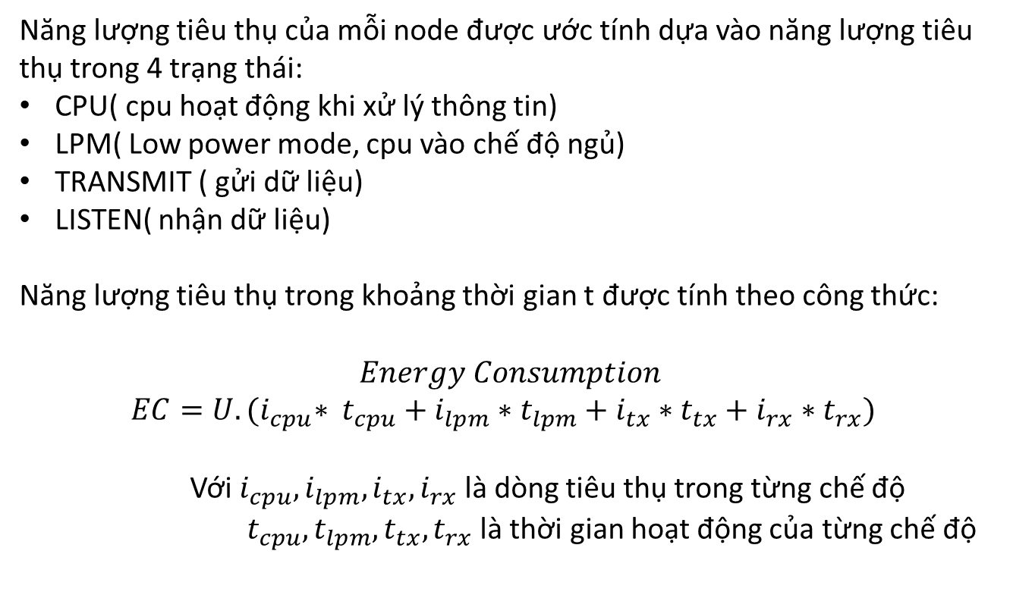
Ước tính tiêu thụ năng lượng:
Năng lượng tiêu thụ của mỗi node được ước tính dựa vào năng lượng tiêu thụ trong 4 trạng thái:
CPU( cpu hoạt động khi xử lý thông tin)
LPM( Low power mode, cpu vào chế độ ngủ)
TRANSMIT ( gửi dữ liệu)
LISTEN( nhận dữ liệu)
Năng lượng tiêu thụ trong khoảng thời gian t được tính theo công thức:
$$Energy Consumption$$
$$EC=U.{(i}_{cpu}∗ t_{cpu}+i_{lpm}∗t_{lpm}+i_{tx}∗t_{tx}+i_{rx}∗t_{rx})$$
Với $i_{cpu}, i_{lpm},i_{tx}, i_{rx}$ là dòng tiêu thụ trong từng chế độ
$t_{cpu}, t_{lpm}, t_{tx},t_{rx}$ là thời gian hoạt động của từng chế độ

Slide 7
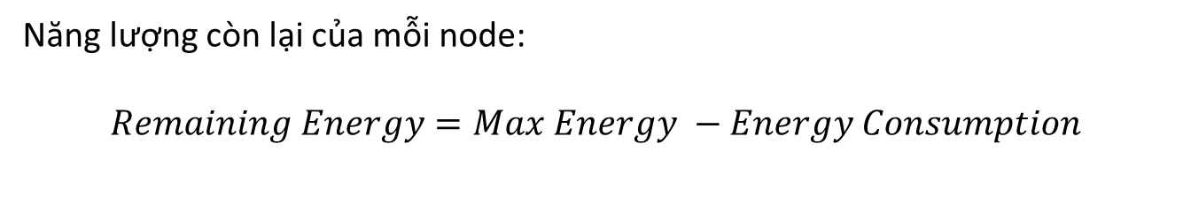
Ước tính tiêu thụ năng lượng:
Năng lượng còn lại của mỗi node:
$$Remaining Energy=Max Energy −Energy Consumption$$

Slide 8
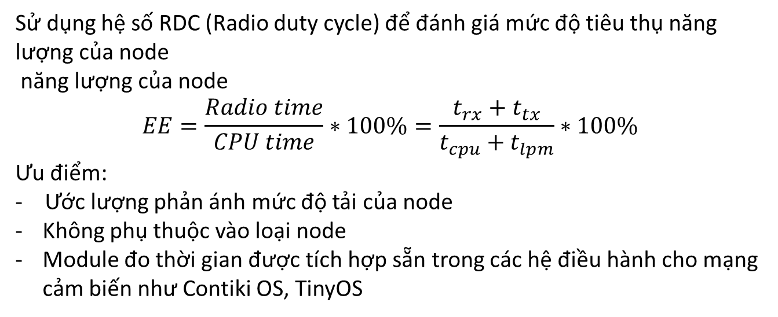
Hệ số RDC
Sử dụng hệ số RDC (Radio duty cycle) để đánh giá mức độ tiêu thụ năng lượng của node
năng lượng của node
$$EE=\frac{Radio time}{CPU time}∗100\%=\frac{t_{rx}+t_{tx}}{t_{cpu}+t_{lpm}}∗100\%$$
Ưu điểm:
- Ước lượng phản ánh mức độ tải của node
Không phụ thuộc vào loại node
Module đo thời gian được tích hợp sẵn trong các hệ điều hành cho mạng cảm biến như Contiki OS, TinyOS

Slide 9
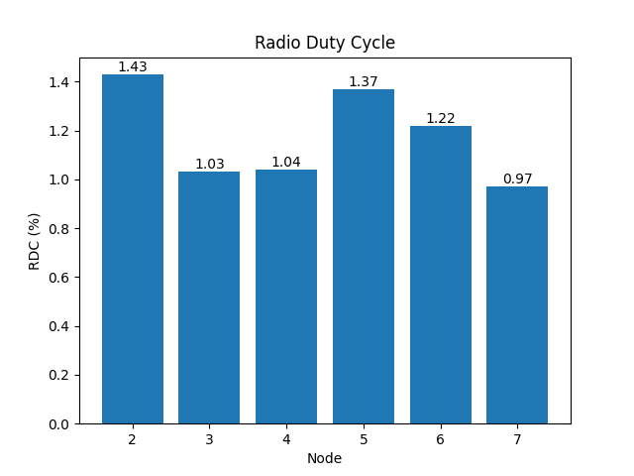
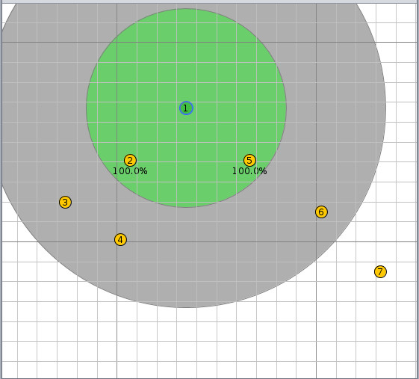
Hệ số RDC
Mô phỏng so sánh hệ số RDC
Vị trí các node
Giá trị RDC của mỗi node

Slide 10
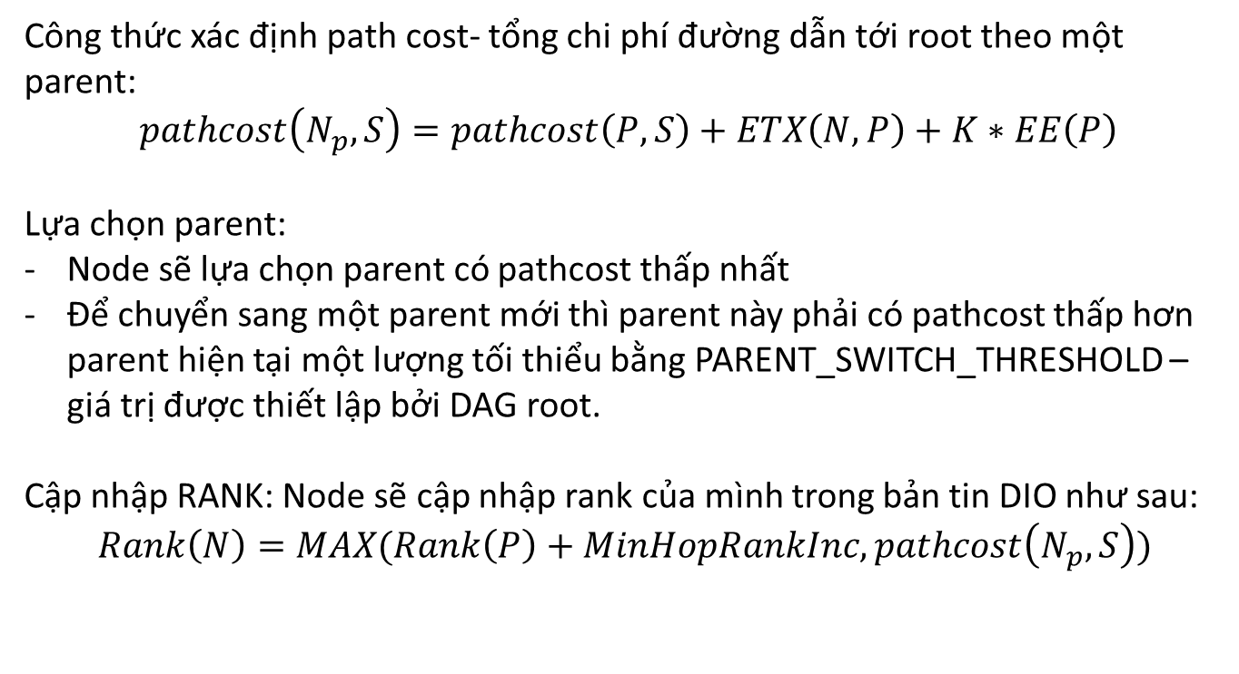
Phương án
Công thức xác định path cost- tổng chi phí đường dẫn tới root theo một parent:
$pathcost\left(N_{p}, S\right)=pathcost\left(P, S\right)+ETX\left(N,P\right)+K∗EE\left(P\right)$
Lựa chọn parent:
Node sẽ lựa chọn parent có pathcost thấp nhất
Để chuyển sang một parent mới thì parent này phải có pathcost thấp hơn parent hiện tại một lượng tối thiểu bằng PARENT_SWITCH_THRESHOLD – giá trị được thiết lập bởi DAG root.
Cập nhập RANK: Node sẽ cập nhập rank của mình trong bản tin DIO như sau:
$$Rank\left(N\right)=MAX(Rank\left(P\right)+MinHopRankInc, pathcost\left(N_{p}, S\right))$$

Slide 11
Mô phỏng
Tiến hành mô phỏng trên phần mềm cooja, so sánh giữa:
Thuật toán RPL chỉ sử dụng ETX
Thuật toán RPL cải tiến sử dụng kết hợp ETX và chỉ số RDC với các hệ số K khác nhau
Tham số | Giá trị
OS | Contiki 3.0
Simulator | Cooja
Giao thức | IEEE 802.15.4, CSMA, ContikiMAC RDC, 6LowPAN, RPL, UDP
Số node | 10 node gửi, 1 node nhận
Chu kì gửi | 15s
Thời gian mô phỏng | 35 phút

Slide 12
Mô phỏng
Giả thiết
Tham số | Giá trị
Năng lượng ban đầu | 10000 mJ
Điện áp pin | 3 V
Dòng điện tiêu thụ chế độ CPU | 10 mA
Dòng điện tiêu thụ chế độ LPM | 23 uA
Dòng điện tiêu thụ chế độ Transmit | 18.8 mA
Dòng điện tiêu thụ chế độ Listen | 17.4 mA

Slide 13
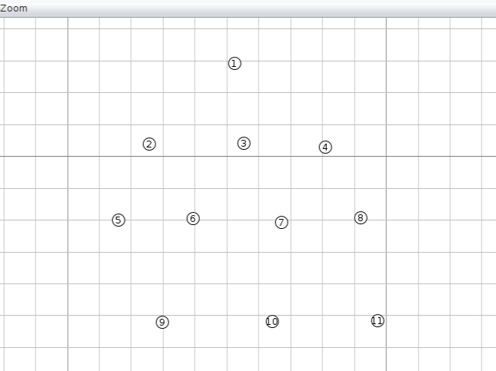
Mô phỏng
Sơ đồ mạng

Slide 14
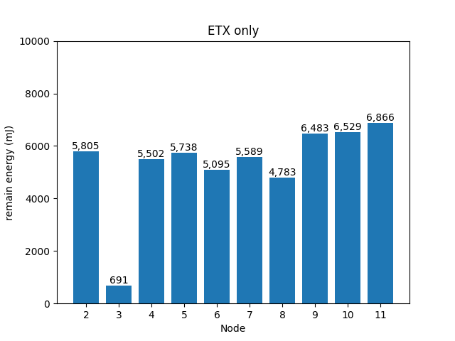
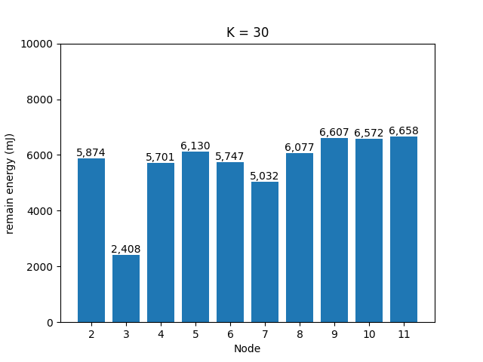
Mô phỏng
Kết quả:

Slide 15
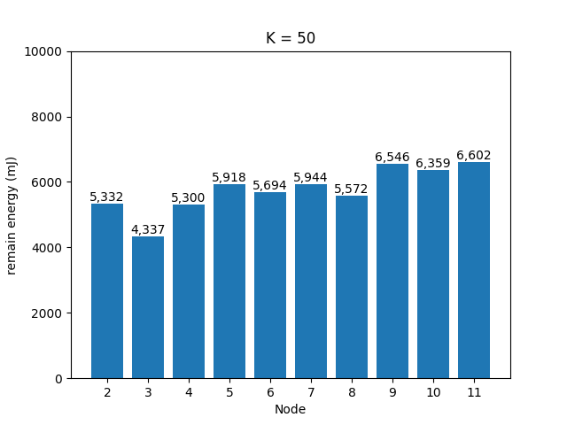
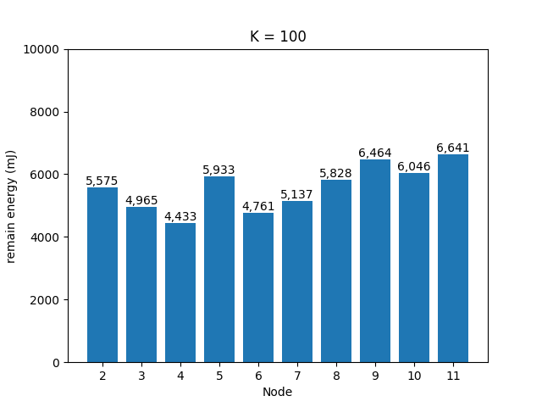
Mô phỏng
Kết quả:

Slide 16
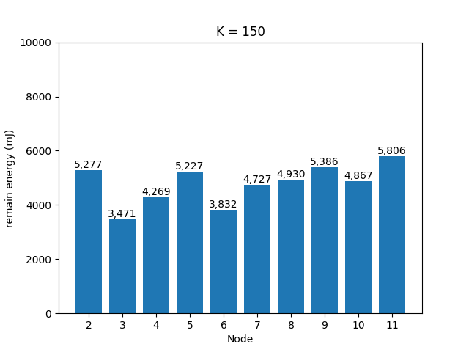
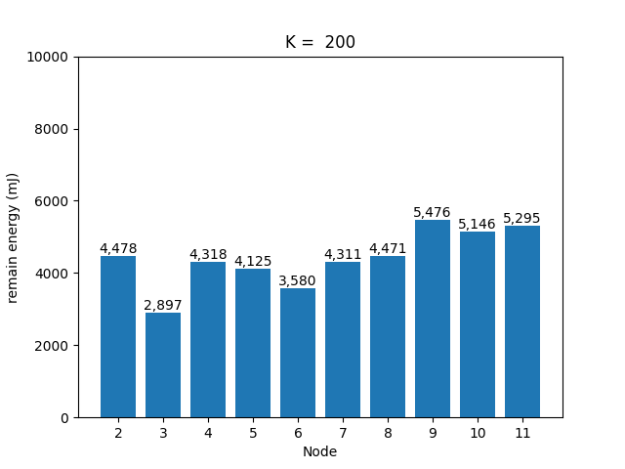
Mô phỏng
Kết quả:

Slide 17
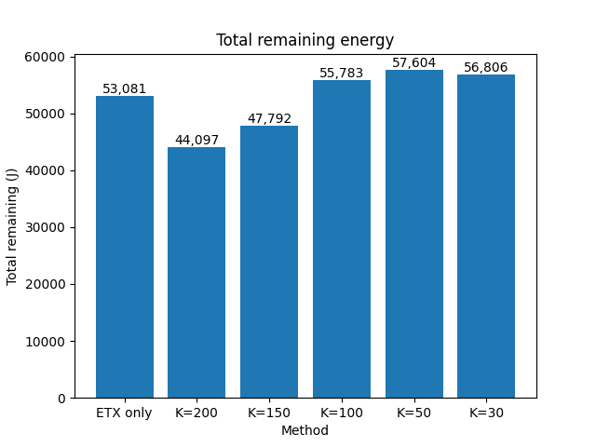
Mô phỏng
Tổng năng lượng còn lại

Slide 18
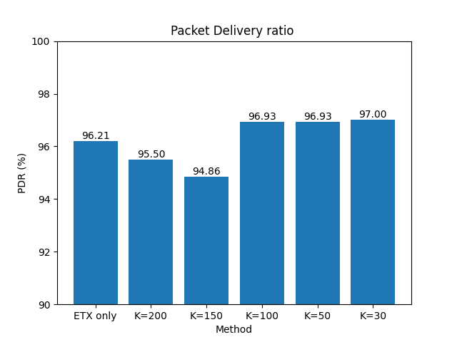
Mô phỏng
Tỉ lệ truyền tin thành công:

Slide 19
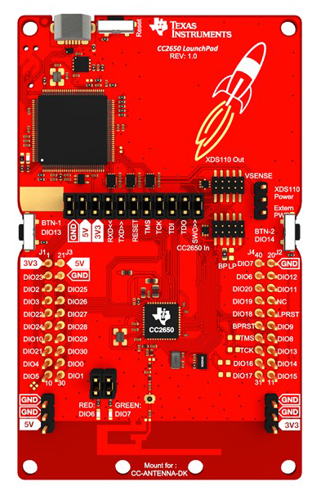
Thực nghiệm
Phần cứng:
CC2650 LaunchPad:
ARM® Cortex®-M3
20 kB SRAM + 8kB cache
128 kB internal flash + 1MB external flash
2.4-GHz RF Transceiver Compatible With Bluetooth Low Energy (BLE) 4.2 Specification and IEEE 802.15.4 PHY and MAC
CC2650 LaunchPad

Slide 20
Khó khăn
Khó khăn:
- Thời gian mô phỏng lâu (~40 phút)
- Quy mô mạng mô phỏng còn nhỏ ( các nghiên cứu thường mô phỏng mạng từ 20 – 40 nodes)

Slide 22
THANK YOU !

